Slide 1
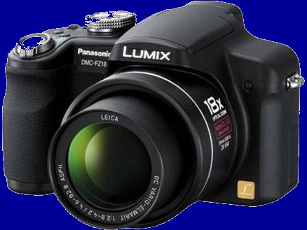

FOTOS
Viento.
patón
Viento.

Slide 2
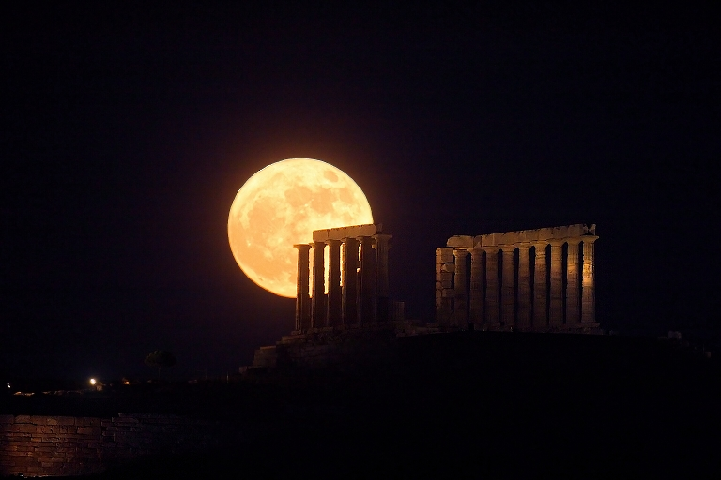
Luna Llena Grecia

Slide 3
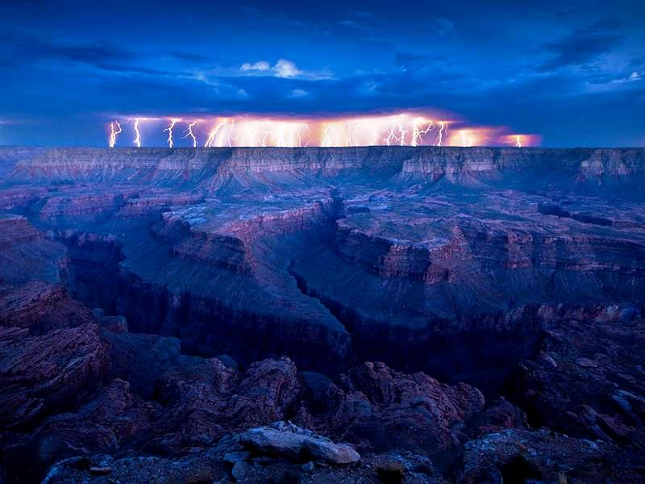
Tormenta Gran Cañón Colorado

Slide 4
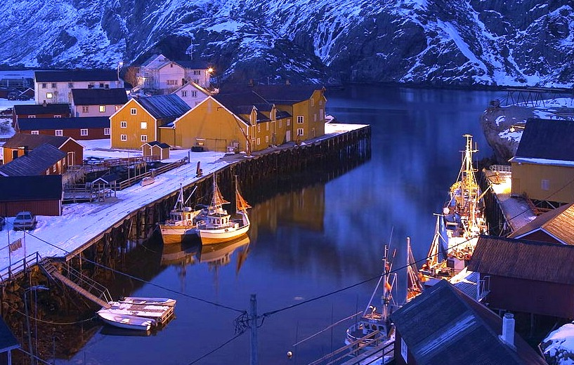
Nusfjork Noruega

Slide 5
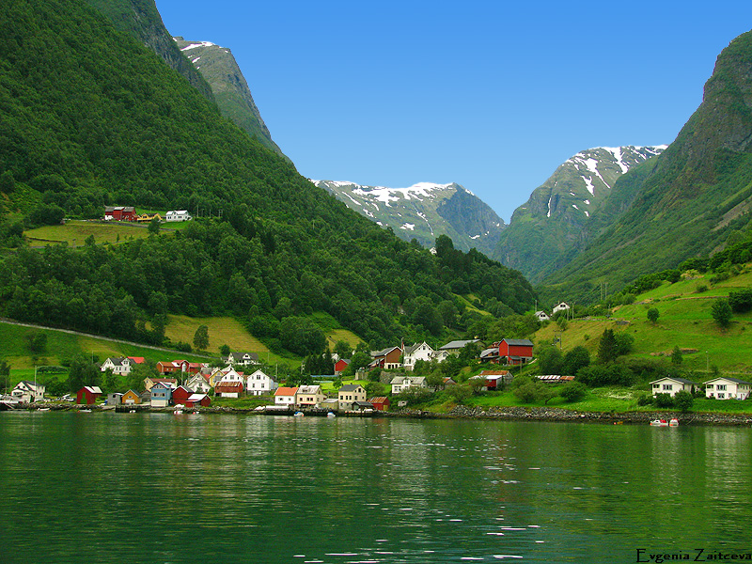
Romsdal Noruega

Slide 6
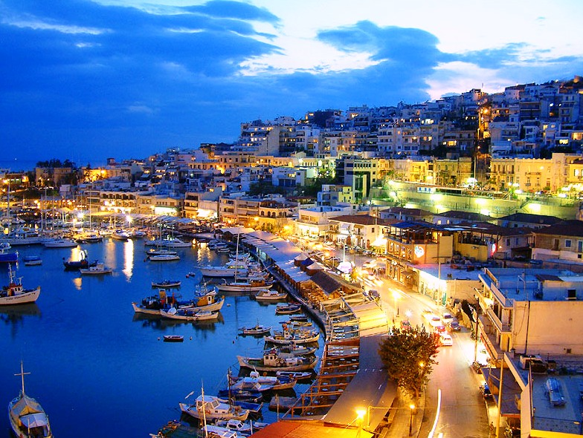
Mikrolimano Grecia

Slide 7
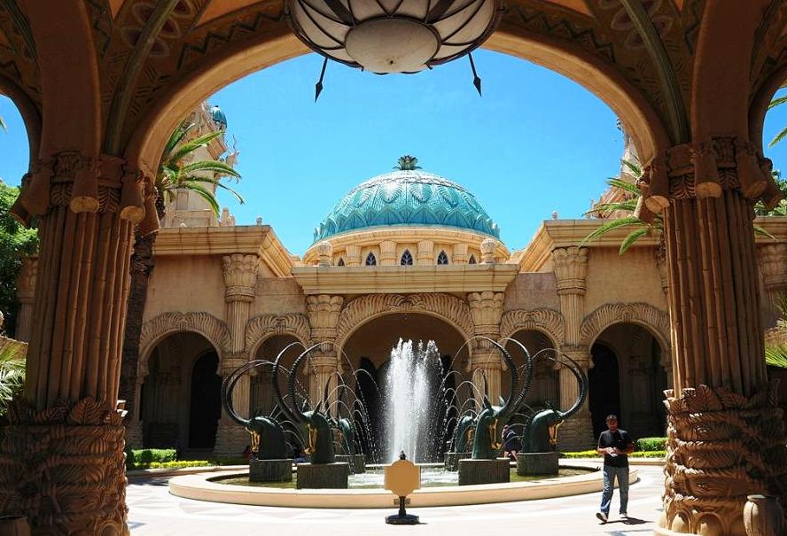
Ciudad del Sol Sudáfrica

Slide 8
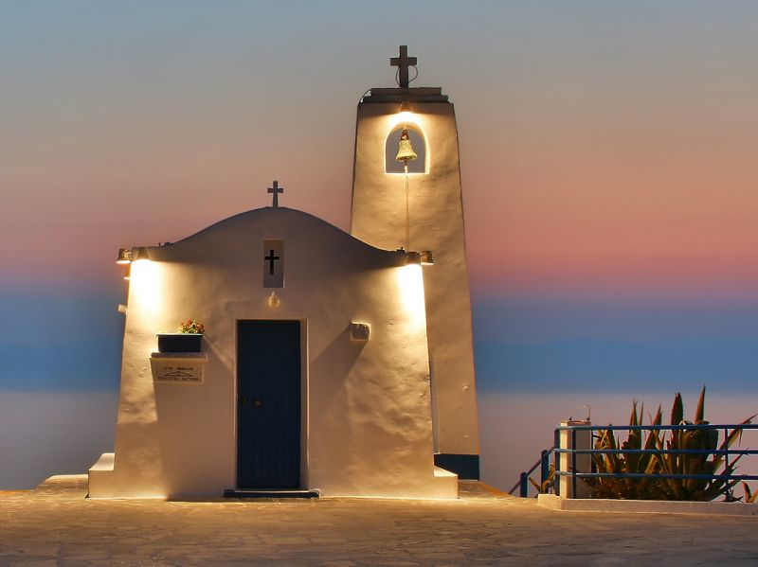
San Nicolás Grecia

Slide 9
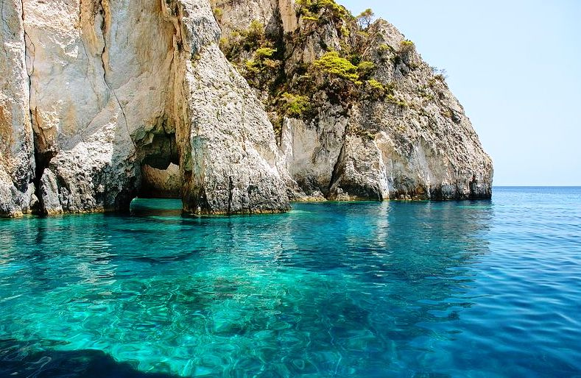
Zakinthos Grecia

Slide 10
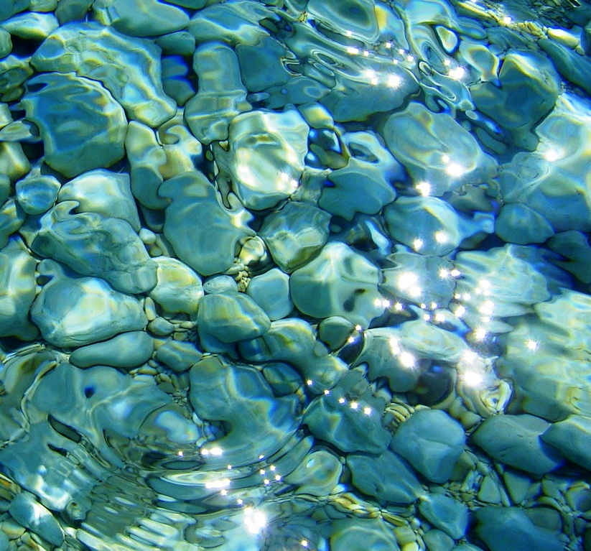

Slide 11
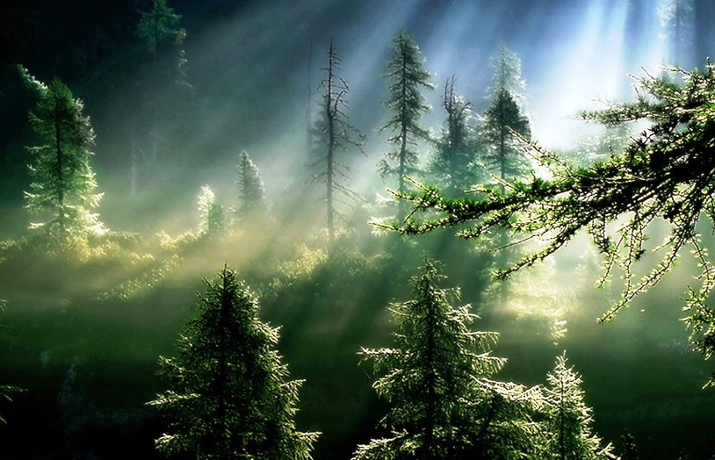
Amanecer en el Bosque Indonesia

Slide 12
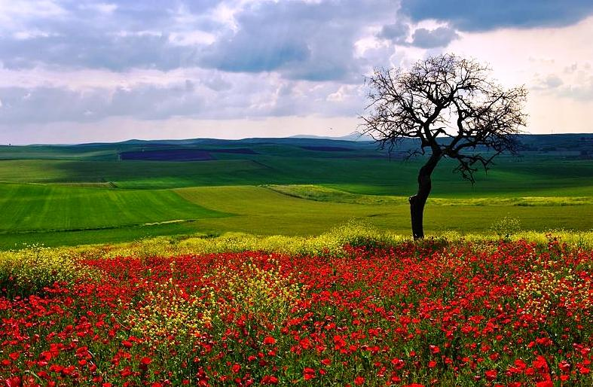
Campiña Grecia

Slide 13
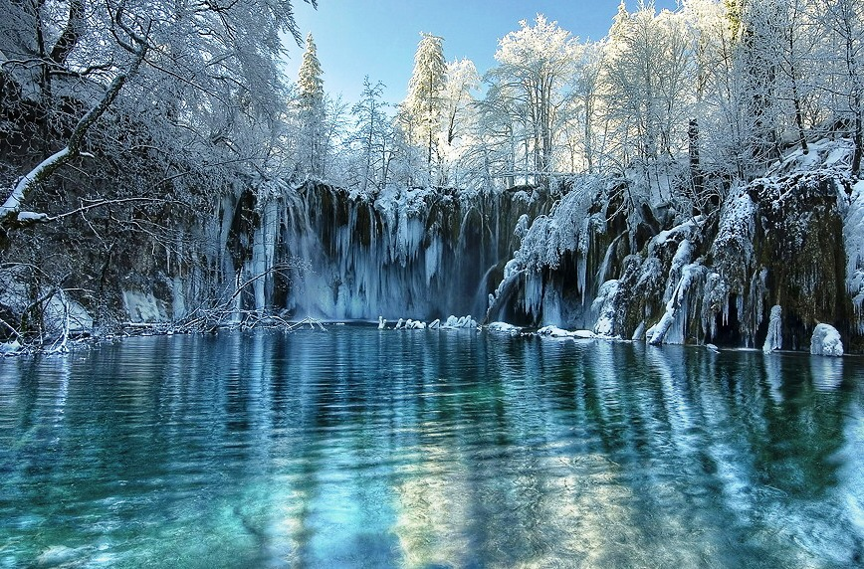
Plitvice Croacia

Slide 14
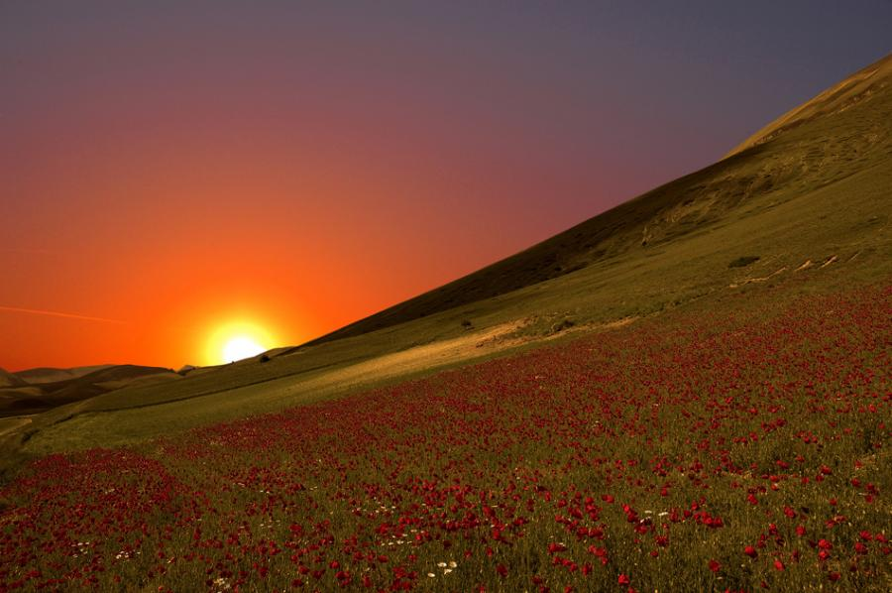
Umbría Italia

Slide 15
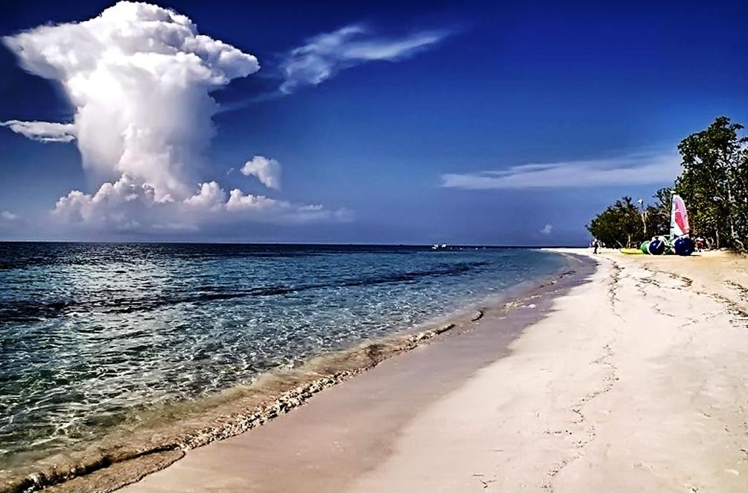
Jamaica

Slide 16
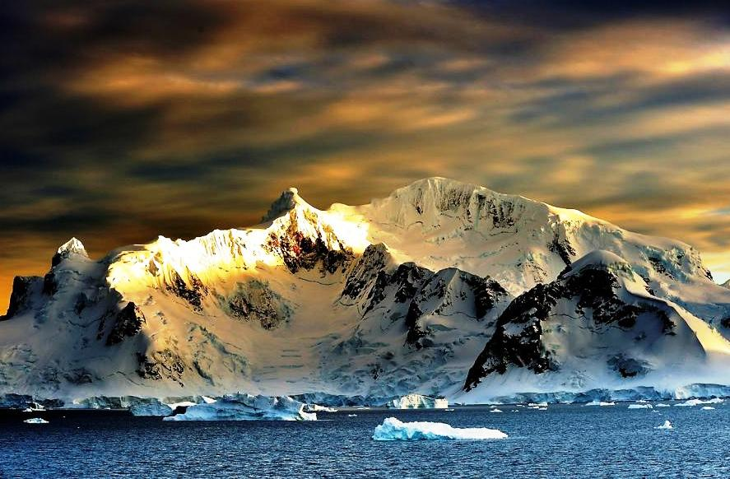
Antártico

Slide 17
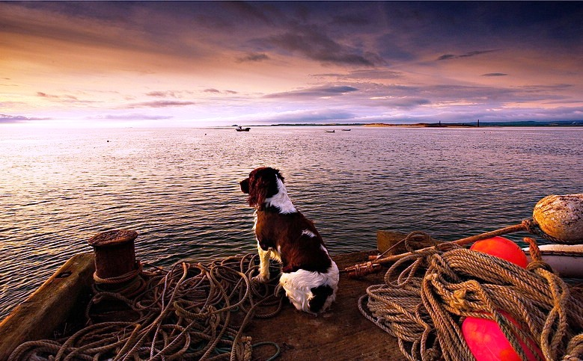
Esperando

Slide 18
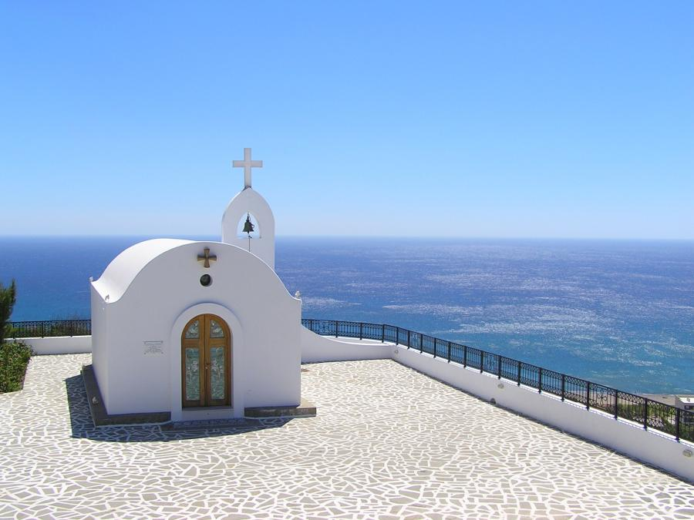
Isla de Rodas Grecia

Slide 19
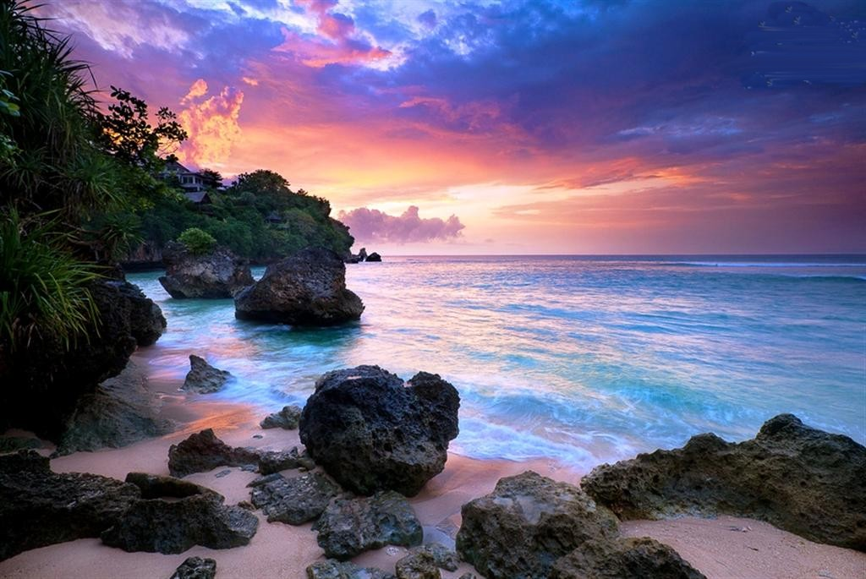
Playa de Suluban Indonesia

Slide 20
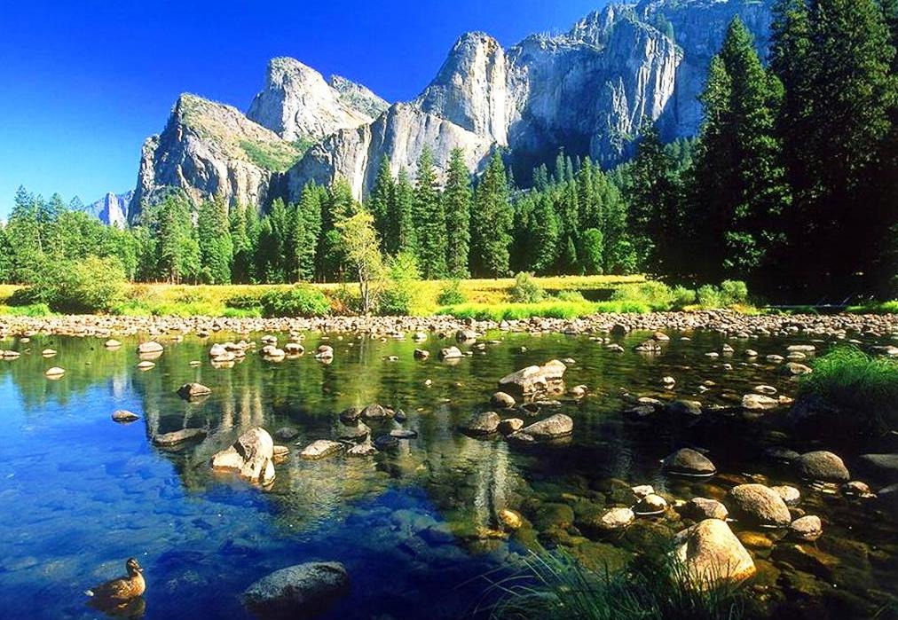
Yosemite

Slide 21
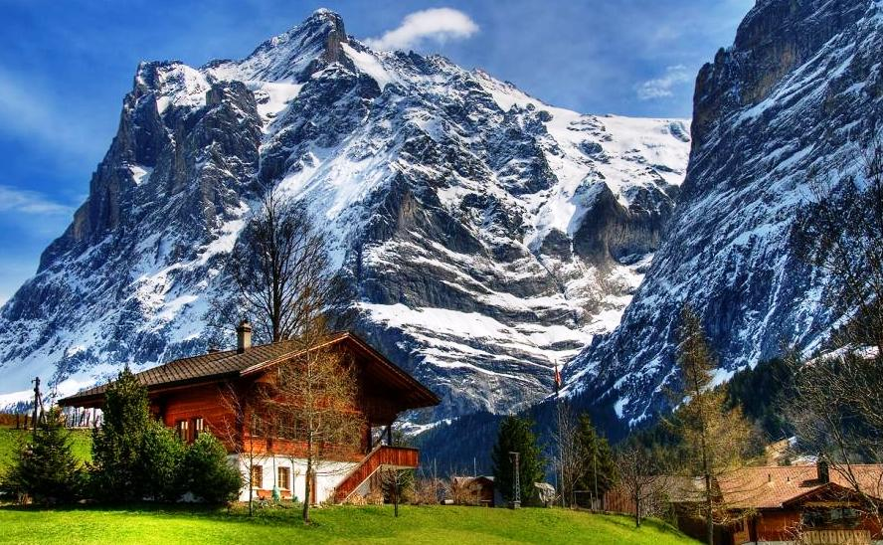
Wetterton Suiza

Slide 22
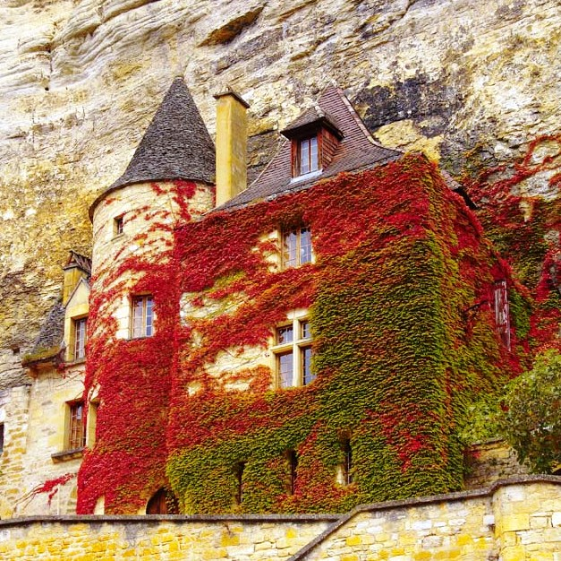
La Roque Francia

Slide 23
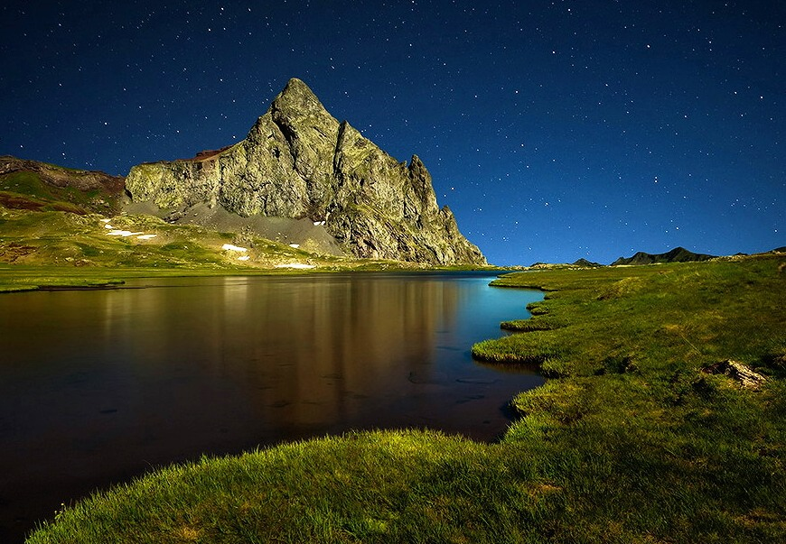
Anayet Huesca

Slide 24
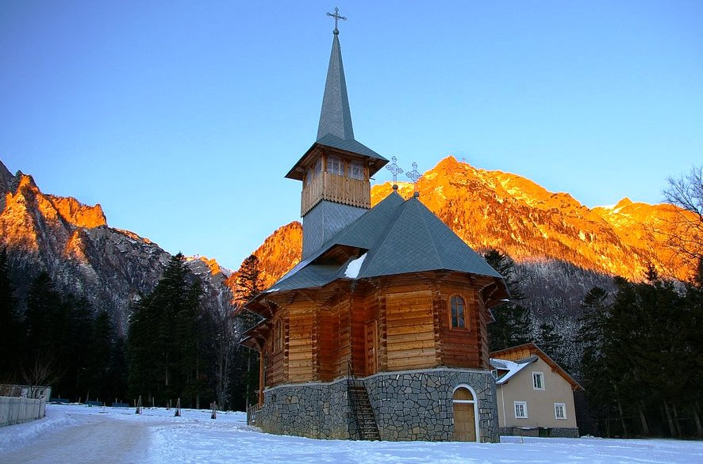
Bucegui Rumania

Slide 25
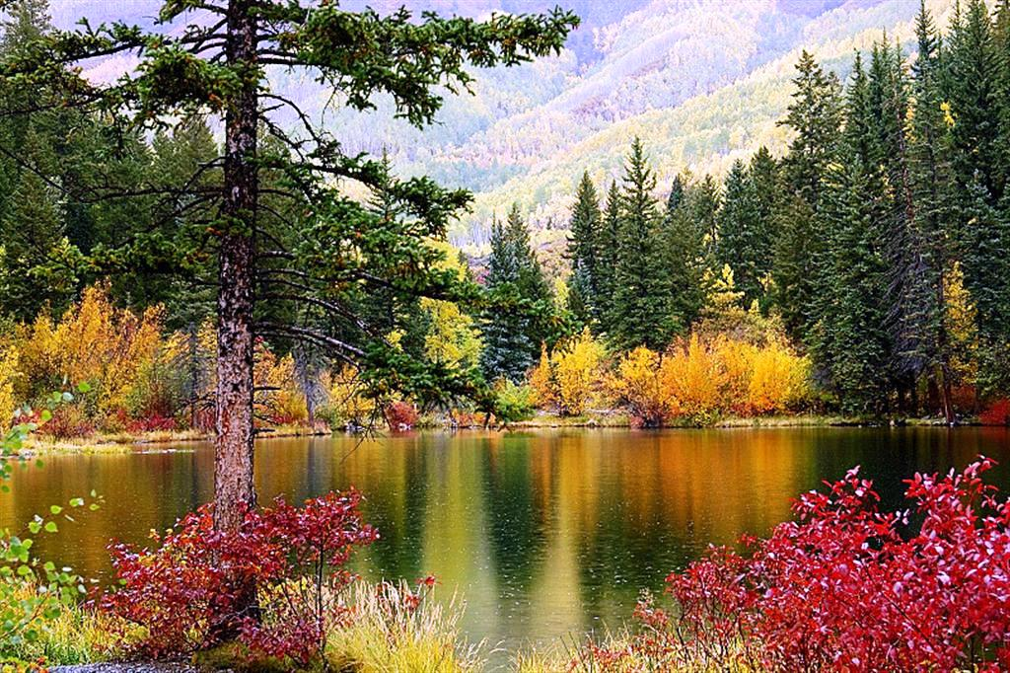
Lago Lizard Canadá

Slide 26
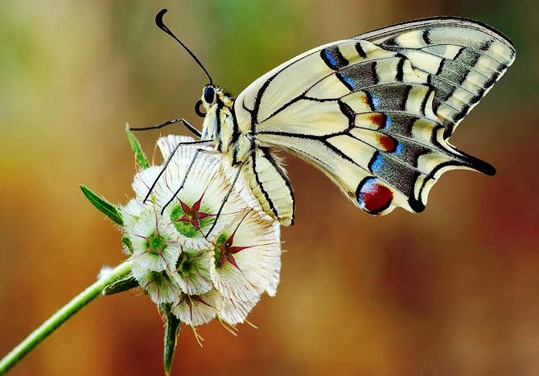

Slide 27
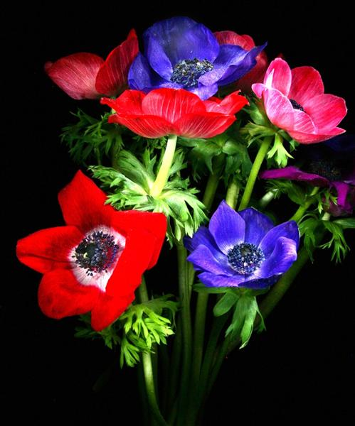

Slide 28
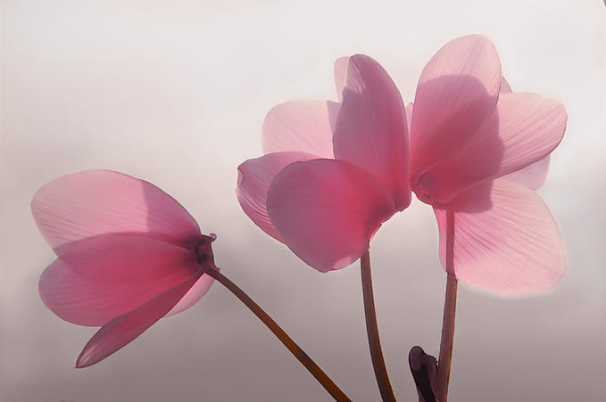
Cyclamens

Slide 29
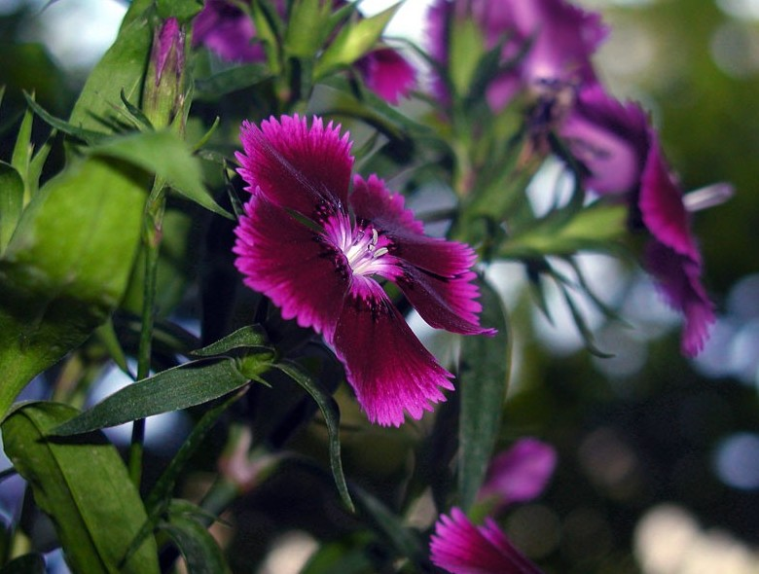
Alicius

Slide 30
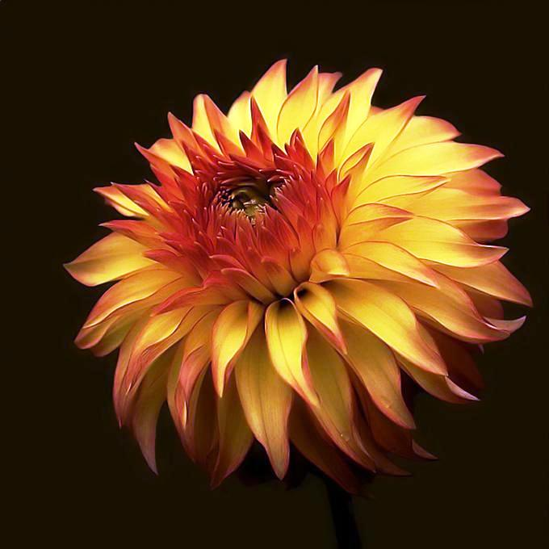
Dalia

Slide 31
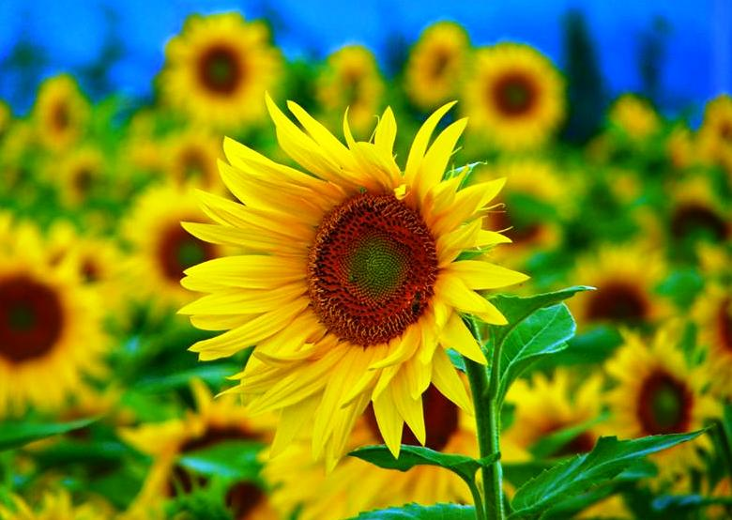
Girasol

Slide 32

Rosas y Sombra

Slide 33
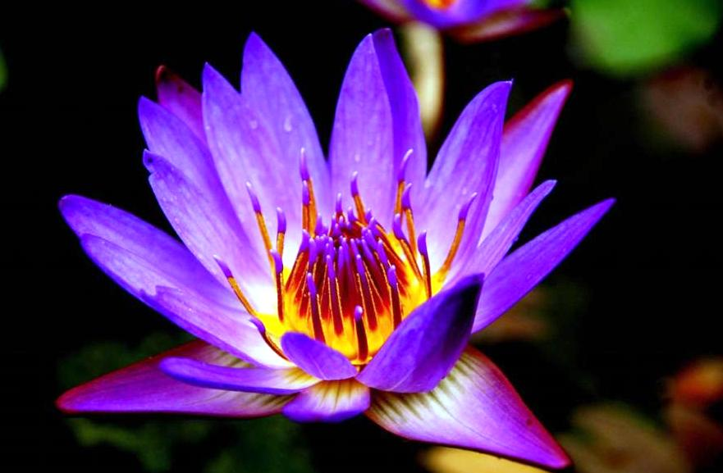
Lirio de Agua

Slide 34
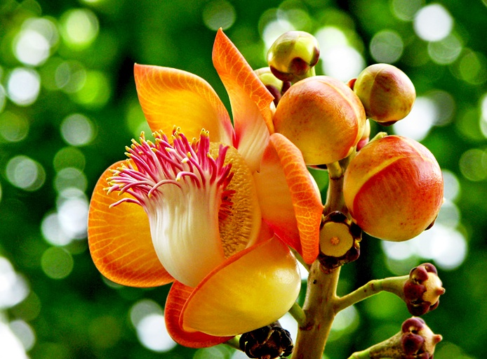
Flor de Taparon Venezuela

Slide 35
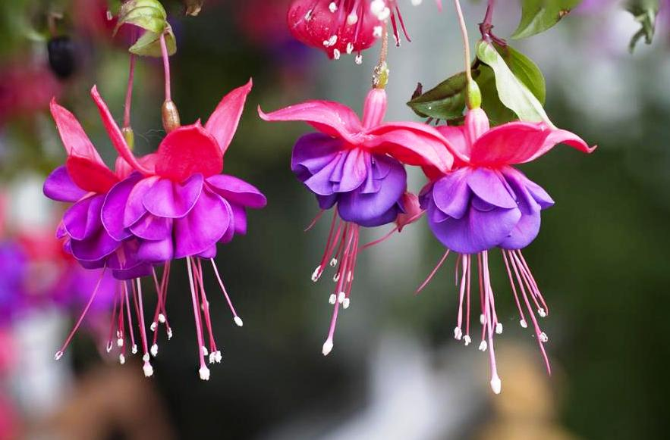
Fuchsia

Slide 36
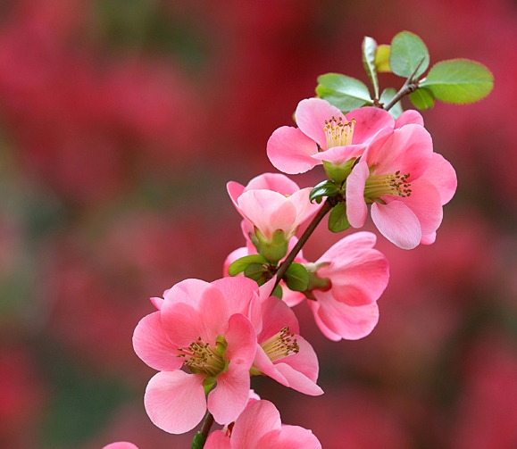
Chaneomeles

Slide 37
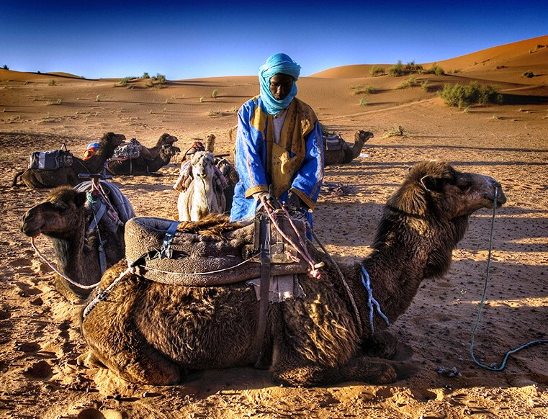
Taureg Argelia

Slide 38
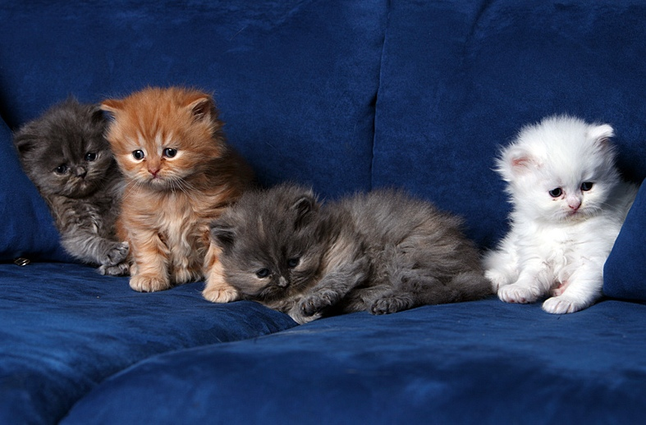
Cuatro Hermanos

Slide 39
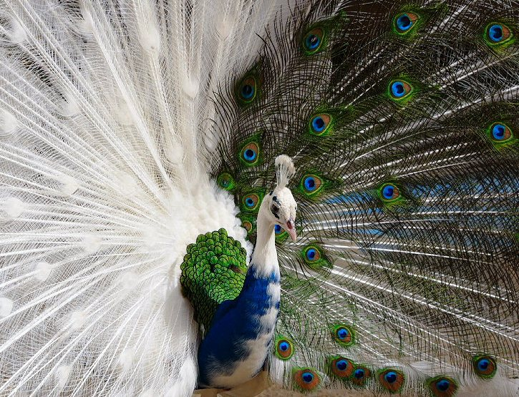
Pavo Real Australia

Slide 40
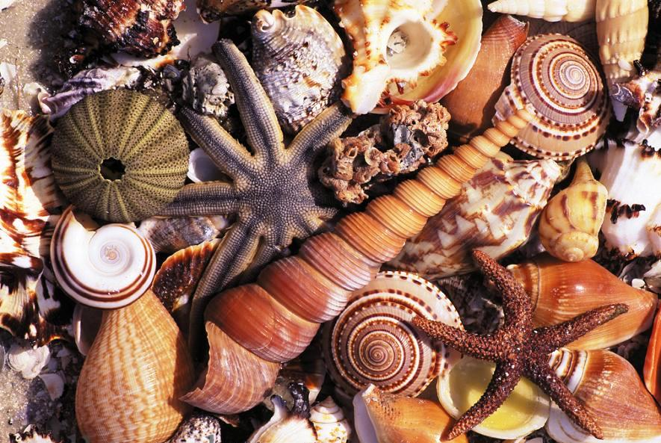
Del Mar

Slide 41







¿Te ha gustado?
Puedes ver más entrando
Aquí
Además puedes recibir powerpoints en tu correo electrónico suscribiéndote aquí:

